Slide 1




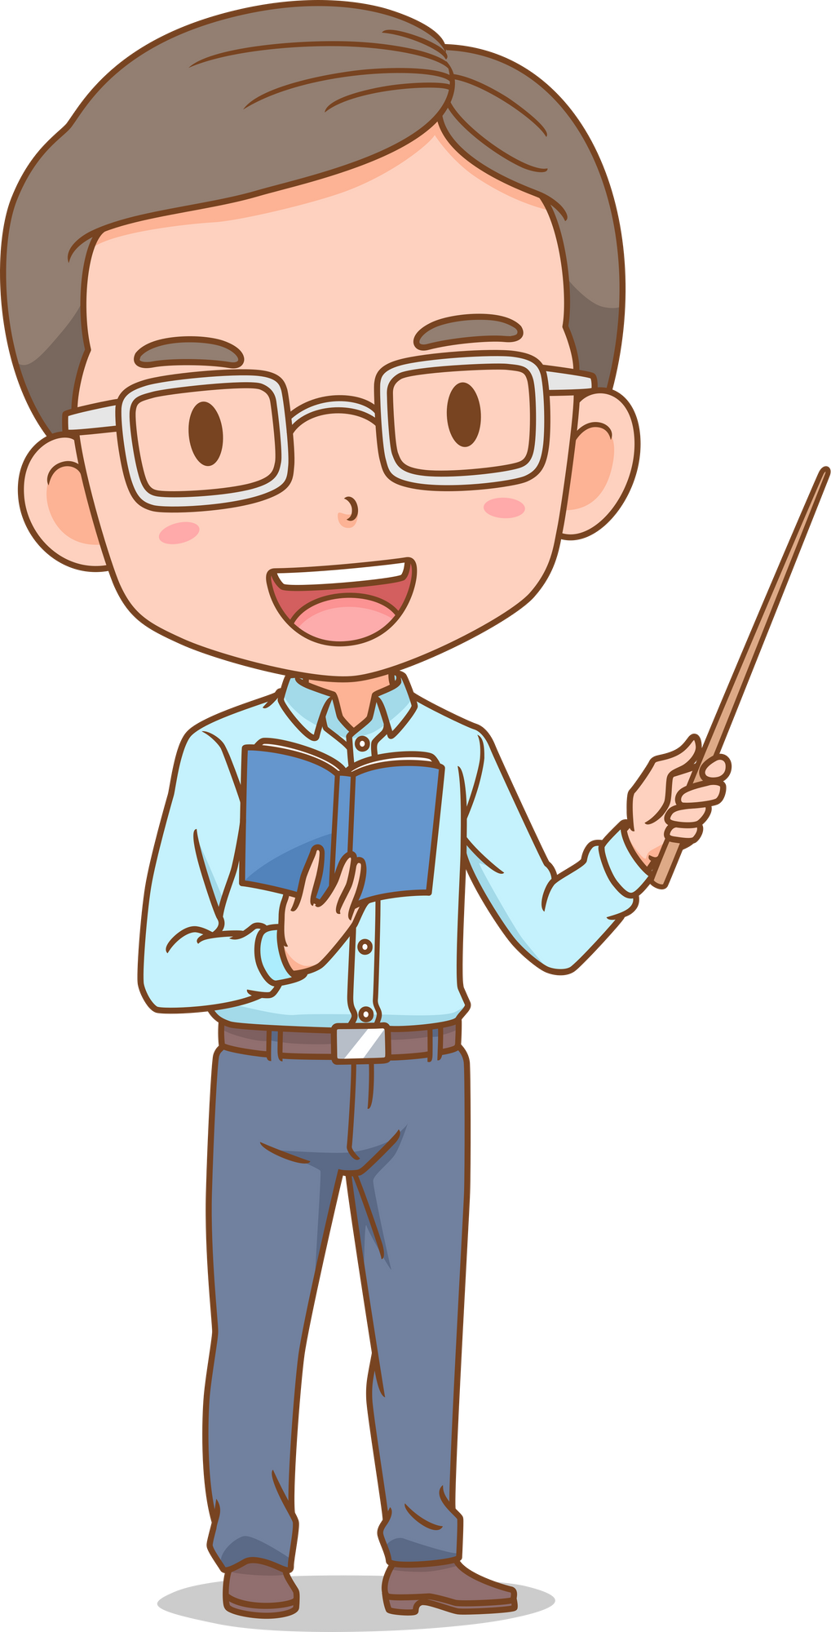

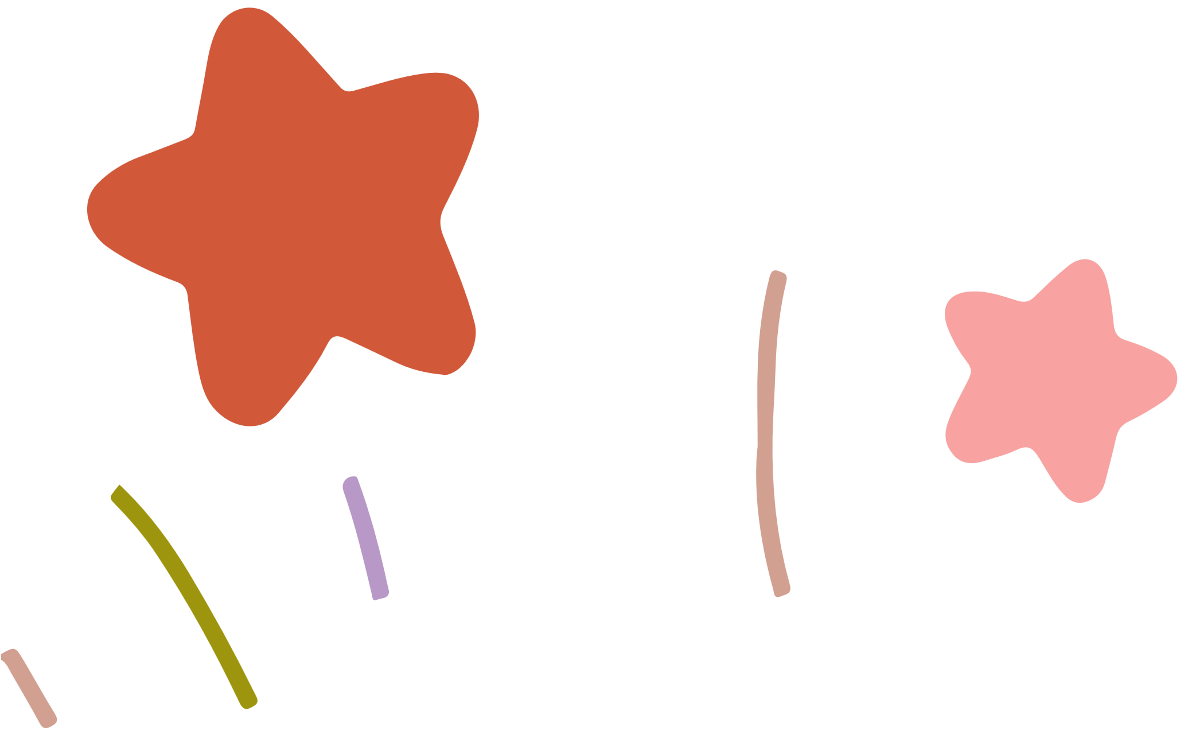






Slide 2






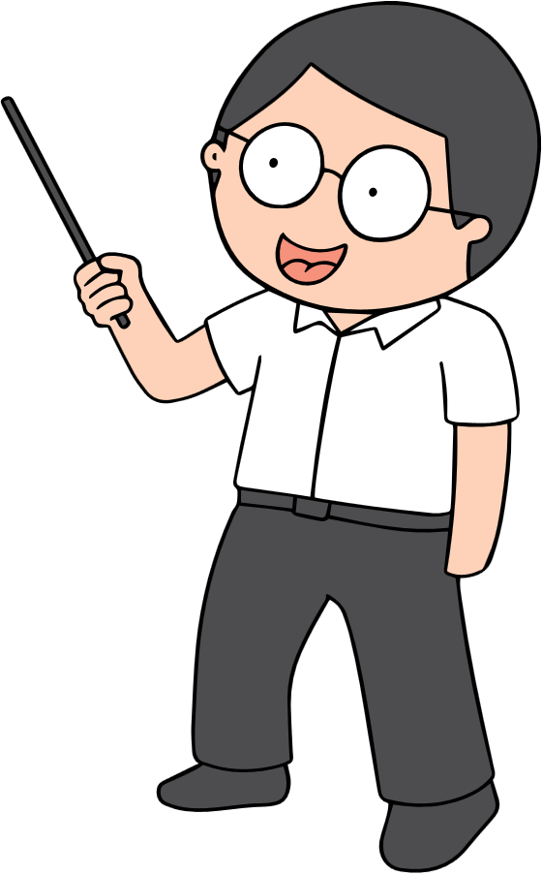

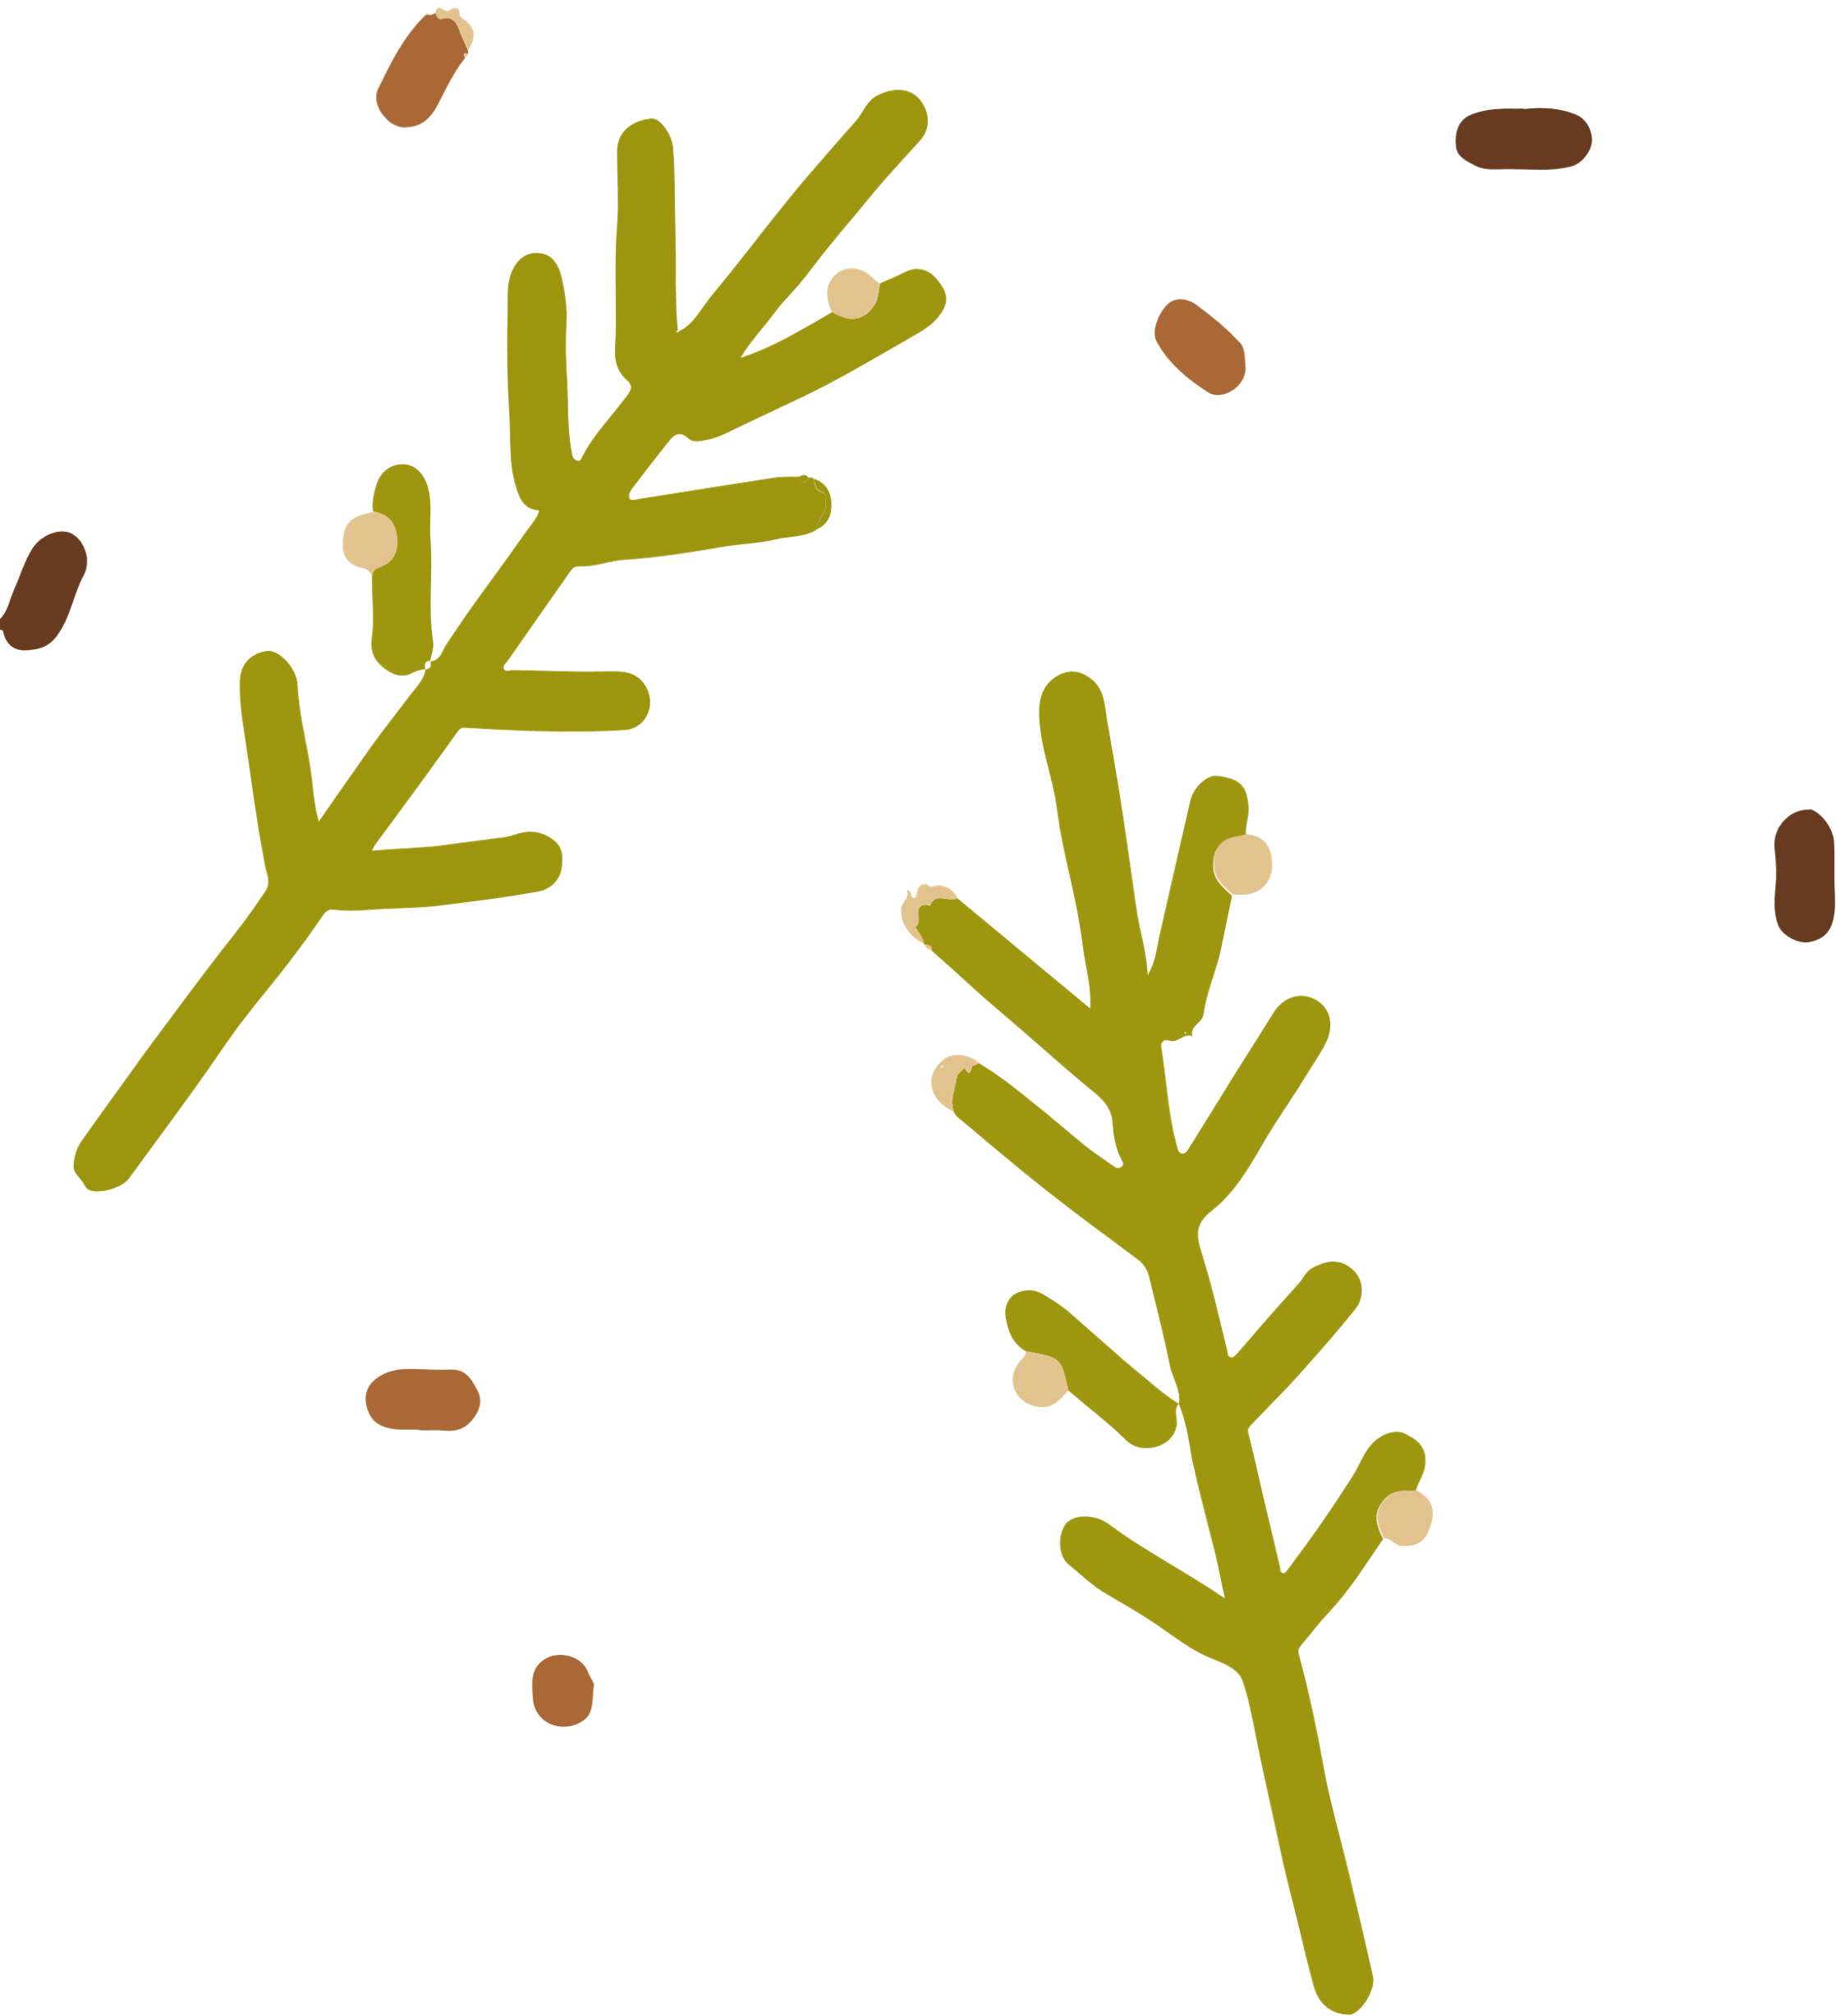




Slide 3



Em hiểu thế nào về câu
“Công cha, nghĩa mẹ, ơn thầy"?

Slide 4
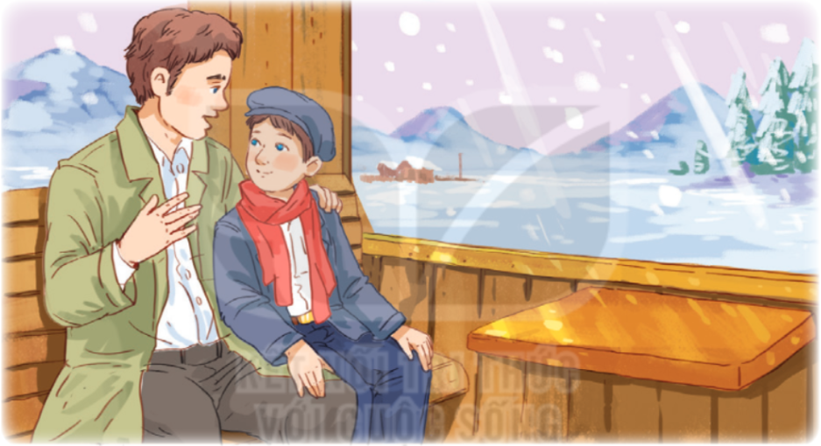

Slide 5







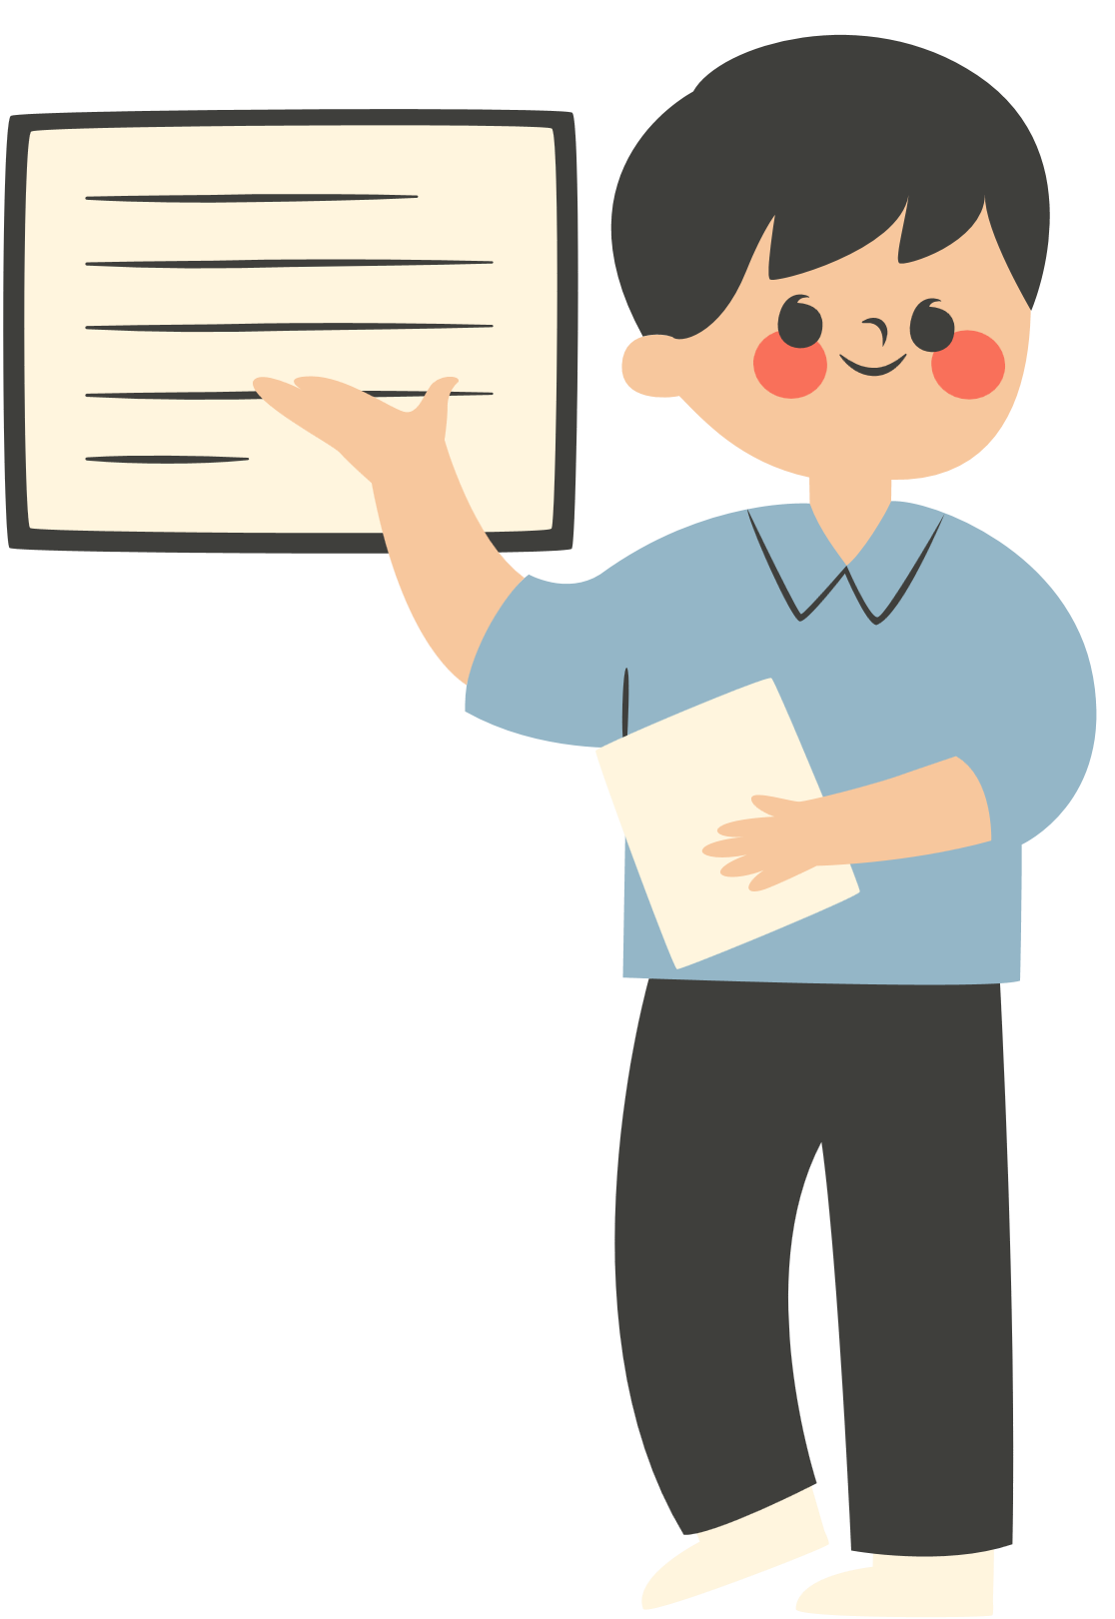

- Đọc đúng và đọc diễn cảm bài đọc “Người thầy đầu tiên của bố tôi”; biết ngắt nghỉ câu đúng; biết nhấn giọng vào những từ ngữ thể hiện tâm trạng cảm xúc của nhân vật.
- Hiểu được suy nghĩ, cảm xúc của nhân vật thể hiện qua từ ngữ, câu trong bài đọc.
- Hiểu điều tác giả muốn nói qua câu chuyện và biết vận dụng bài học vào thực tiễn cuộc sống-

Slide 6


Slide 7

Hôm qua, bố rủ tôi đi tàu đến thăm người thầy đầu tiên của bố, thầy Cơ-rô-xét-ti, năm nay đã tám mươi tuổi.
Xuống tàu, chúng tôi hỏi thăm đường đến nhà thầy, một ngôi nhà nhỏ cuối làng. Bố nhẹ nhàng gõ cửa. Ra mở cửa là một cụ già râu tóc đã bạc.
– Con chào thầy ạ! – Bố vừa nói vừa bỏ mũ ra.
– Chào anh. Xin lỗi, anh là...
– Con là An-béc-tô, học trò cũ của thầy. Con đến thăm thầy ạ.
– Thật hân hạnh quá! Nhưng... anh học với tôi hồi nào nhỉ?
Bố nói tên lớp và ngày bố vào trường. Cụ cúi đầu suy nghĩ rồi bỗng ngẩng lên:
– An-béc-tô Bốt-ti-ni?
– Đúng ạ! – Bố đưa cả hai tay về phía cụ.
Cụ bước tới ôm hôn bố và nói:
– Xin mời vào nhà.

Slide 8
Chúng tôi vào nhà và ngồi xuống ghế yên lặng. Cụ nhìn bố tôi một lần nữa rồi nói to:
– An-béc-tô, tôi nhớ chứ! Lớp Một, anh ngồi bên trái, cạnh cửa sổ. Hồi đó, anh rất hiếu động. Đến lớp Hai, anh bị ốm, phải nghỉ một tuần, phải không nào? Anh còn nhớ đến người thầy giáo già của mình, thật quý hoá...
Cụ trò chuyện cùng bố tôi như chưa hề xa cách. Bỗng cụ đứng dậy:
– Tôi dành cho anh một bất ngờ đây.
Nói rồi cụ lục tìm trên giá sách, rút ra một tờ giấy đã ngả vàng đưa cho bố. Bố nhận ra bài chính tả của mình, nét chữ to cồ cộ. Bố vừa đọc vừa mỉm cười. Rồi bố cúi xuống hôn vào trang giấy, mắt rưng rưng.
– Thưa thầy kính yêu, con xin cảm ơn thầy! – Bố đưa tay lên gạt nước mắt rồi ôm lấy người thầy của mình.
(Theo A-mi-xi)

Slide 9
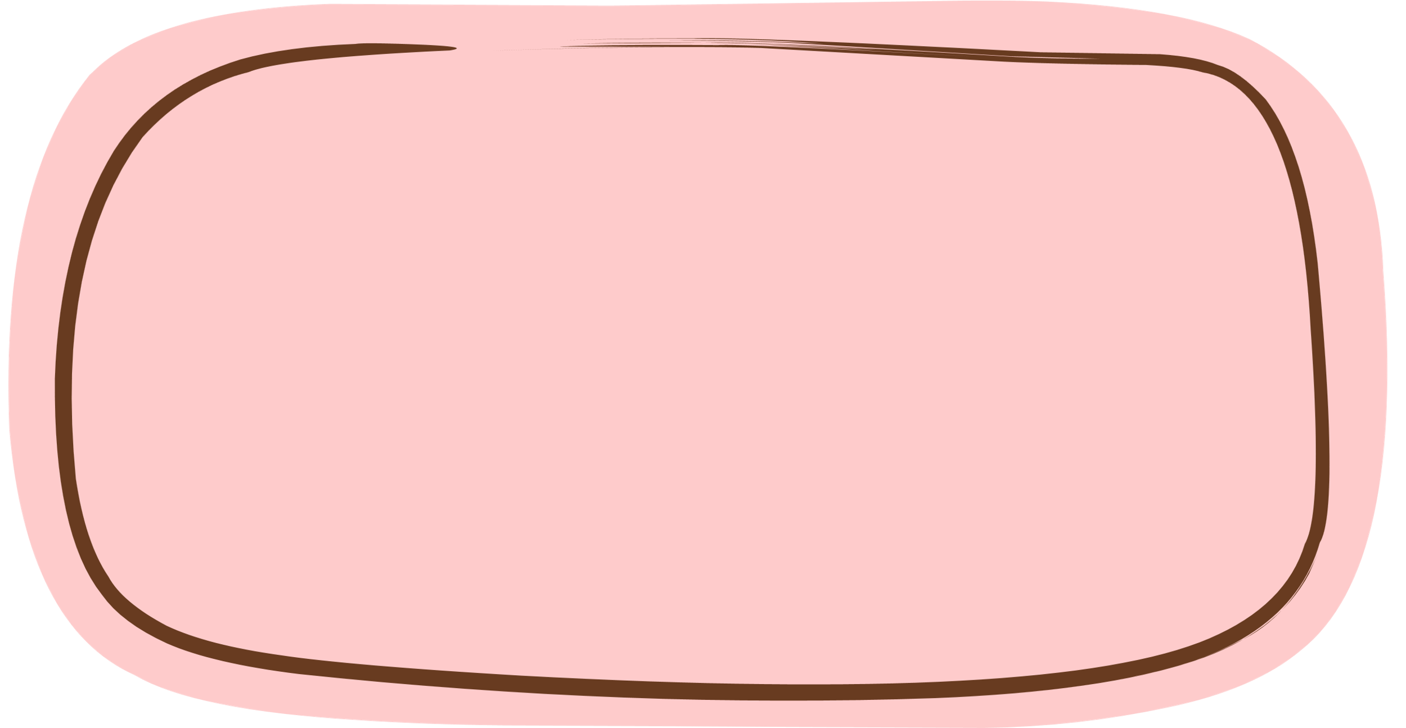
Đ 1
Hôm qua, bố rủ tôi đi tàu đến thăm người thầy đầu tiên của bố, thầy Cơ-rô-xét-ti, năm nay đã tám mươi tuổi.
Xuống tàu, chúng tôi hỏi thăm đường đến nhà thầy, một ngôi nhà nhỏ cuối làng. Bố nhẹ nhàng gõ cửa. Ra mở cửa là một cụ già râu tóc đã bạc.
– Con chào thầy ạ! – Bố vừa nói vừa bỏ mũ ra.
– Chào anh. Xin lỗi, anh là...
– Con là An-béc-tô, học trò cũ của thầy. Con đến thăm thầy ạ.
– Thật hân hạnh quá! Nhưng... anh học với tôi hồi nào nhỉ?
Bố nói tên lớp và ngày bố vào trường. Cụ cúi đầu suy nghĩ rồi bỗng ngẩng lên:
– An-béc-tô Bốt-ti-ni?
– Đúng ạ! – Bố đưa cả hai tay về phía cụ.
Cụ bước tới ôm hôn bố và nói:
– Xin mời vào nhà.

Slide 10
Đ 2
Chúng tôi vào nhà và ngồi xuống ghế yên lặng. Cụ nhìn bố tôi một lần nữa rồi nói to:
– An-béc-tô, tôi nhớ chứ! Lớp Một, anh ngồi bên trái, cạnh cửa sổ. Hồi đó, anh rất hiếu động. Đến lớp Hai, anh bị ốm, phải nghỉ một tuần, phải không nào? Anh còn nhớ đến người thầy giáo già của mình, thật quý hoá...
Cụ trò chuyện cùng bố tôi như chưa hề xa cách. Bỗng cụ đứng dậy:
– Tôi dành cho anh một bất ngờ đây.
Nói rồi cụ lục tìm trên giá sách, rút ra một tờ giấy đã ngả vàng đưa cho bố. Bố nhận ra bài chính tả của mình, nét chữ to cồ cộ. Bố vừa đọc vừa mỉm cười. Rồi bố cúi xuống hôn vào trang giấy, mắt rưng rưng.
– Thưa thầy kính yêu, con xin cảm ơn thầy! – Bố đưa tay lên gạt nước mắt rồi ôm lấy người thầy của mình.
(Theo A-mi-xi)

Slide 11
Đ 1
Hôm qua, bố rủ tôi đi tàu đến thăm người thầy đầu tiên của bố, thầy Cơ-rô-xét-ti, năm nay đã tám mươi tuổi.
Xuống tàu, chúng tôi hỏi thăm đường đến nhà thầy, một ngôi nhà nhỏ cuối làng. Bố nhẹ nhàng gõ cửa. Ra mở cửa là một cụ già râu tóc đã bạc.
– Con chào thầy ạ! – Bố vừa nói vừa bỏ mũ ra.
– Chào anh. Xin lỗi, anh là...
– Con là An-béc-tô, học trò cũ của thầy. Con đến thăm thầy ạ.
– Thật hân hạnh quá! Nhưng... anh học với tôi hồi nào nhỉ?
Bố nói tên lớp và ngày bố vào trường. Cụ cúi đầu suy nghĩ rồi bỗng ngẩng lên:
– An-béc-tô Bốt-ti-ni?
– Đúng ạ! – Bố đưa cả hai tay về phía cụ.
Cụ bước tới ôm hôn bố và nói:
– Xin mời vào nhà.

Slide 12
Đ 2
Chúng tôi vào nhà và ngồi xuống ghế yên lặng. Cụ nhìn bố tôi một lần nữa rồi nói to:
– An-béc-tô, tôi nhớ chứ! Lớp Một, anh ngồi bên trái, cạnh cửa sổ. Hồi đó, anh rất hiếu động. Đến lớp Hai, anh bị ốm, phải nghỉ một tuần, phải không nào? Anh còn nhớ đến người thầy giáo già của mình, thật quý hoá...
Cụ trò chuyện cùng bố tôi như chưa hề xa cách. Bỗng cụ đứng dậy:
– Tôi dành cho anh một bất ngờ đây.
Nói rồi cụ lục tìm trên giá sách, rút ra một tờ giấy đã ngả vàng đưa cho bố. Bố nhận ra bài chính tả của mình, nét chữ to cồ cộ. Bố vừa đọc vừa mỉm cười. Rồi bố cúi xuống hôn vào trang giấy, mắt rưng rưng.
– Thưa thầy kính yêu, con xin cảm ơn thầy! – Bố đưa tay lên gạt nước mắt rồi ôm lấy người thầy của mình.
(Theo A-mi-xi)

Slide 13

Hôm qua,/ bố rủ tôi đi tàu/ đến thăm người thầy đầu tiên của bố,/ thầy Cơ-rô-xét-ti,/ năm nay đã tám mươi tuổi.//
Xuống tàu,/ chúng tôi hỏi thăm/ đường đến nhà thầy,/ một ngôi nhà nhỏ/ cuối làng.//

Slide 14
Đ 1
Hôm qua, bố rủ tôi đi tàu đến thăm người thầy đầu tiên của bố, thầy Cơ-rô-xét-ti, năm nay đã tám mươi tuổi.
Xuống tàu, chúng tôi hỏi thăm đường đến nhà thầy, một ngôi nhà nhỏ cuối làng. Bố nhẹ nhàng gõ cửa. Ra mở cửa là một cụ già râu tóc đã bạc.
– Con chào thầy ạ! – Bố vừa nói vừa bỏ mũ ra.
– Chào anh. Xin lỗi, anh là...
– Con là An-béc-tô, học trò cũ của thầy. Con đến thăm thầy ạ.
– Thật hân hạnh quá! Nhưng... anh học với tôi hồi nào nhỉ?
Bố nói tên lớp và ngày bố vào trường. Cụ cúi đầu suy nghĩ rồi bỗng ngẩng lên:
– An-béc-tô Bốt-ti-ni?
– Đúng ạ! – Bố đưa cả hai tay về phía cụ.
Cụ bước tới ôm hôn bố và nói:
– Xin mời vào nhà.

Slide 15
Đ 2
Chúng tôi vào nhà và ngồi xuống ghế yên lặng. Cụ nhìn bố tôi một lần nữa rồi nói to:
– An-béc-tô, tôi nhớ chứ! Lớp Một, anh ngồi bên trái, cạnh cửa sổ. Hồi đó, anh rất hiếu động. Đến lớp Hai, anh bị ốm, phải nghỉ một tuần, phải không nào? Anh còn nhớ đến người thầy giáo già của mình, thật quý hoá...
Cụ trò chuyện cùng bố tôi như chưa hề xa cách. Bỗng cụ đứng dậy:
– Tôi dành cho anh một bất ngờ đây.
Nói rồi cụ lục tìm trên giá sách, rút ra một tờ giấy đã ngả vàng đưa cho bố. Bố nhận ra bài chính tả của mình, nét chữ to cồ cộ. Bố vừa đọc vừa mỉm cười. Rồi bố cúi xuống hôn vào trang giấy, mắt rưng rưng.
– Thưa thầy kính yêu, con xin cảm ơn thầy! – Bố đưa tay lên gạt nước mắt rồi ôm lấy người thầy của mình.
(Theo A-mi-xi)

Slide 16
Luyện đọc nhóm

Slide 17


Slide 18


Hành động bỏ mũ khi chào thầy giáo cũ của bố bạn nhỏ nói lên điều gì?
Việc đầu tiên bố bạn nhỏ làm khi gặp thầy giáo cũ là gì?
Hôm qua, bố rủ tôi đi tàu đến thăm người thầy đầu tiên của bố, thầy Cơ-rô-xét-ti, năm nay đã tám mươi tuổi.
Xuống tàu, chúng tôi hỏi thăm đường đến nhà thầy, một ngôi nhà nhỏ cuối làng. Bố nhẹ nhàng gõ cửa. Ra mở cửa là một cụ già râu tóc đã bạc.
– Con chào thầy ạ! – Bố vừa nói vừa bỏ mũ ra.
– Chào anh. Xin lỗi, anh là...
– Con là An-béc-tô, học trò cũ của thầy. Con đến thăm thầy ạ.
Hôm qua, bố rủ tôi đi tàu đến thăm người thầy đầu tiên của bố, thầy Cơ-rô-xét-ti, năm nay đã tám mươi tuổi.
Xuống tàu, chúng tôi hỏi thăm đường đến nhà thầy, một ngôi nhà nhỏ cuối làng. Bố nhẹ nhàng gõ cửa. Ra mở cửa là một cụ già râu tóc đã bạc.
– Con chào thầy ạ! – Bố vừa nói vừa bỏ mũ ra.
– Chào anh. Xin lỗi, anh là...
– Con là An-béc-tô, học trò cũ của thầy. Con đến thăm thầy ạ.

Slide 19


Những cử chỉ, lời nói, việc làm nào của thầy giáo già làm cho bố bạn nhỏ xúc động?

Slide 20
Cụ bước tới ôm hôn bố và nói:
– Xin mời vào nhà.
Chúng tôi vào nhà và ngồi xuống ghế yên lặng. Cụ nhìn bố tôi một lần nữa rồi nói to:
– An-béc-tô, tôi nhớ chứ! Lớp Một, anh ngồi bên trái, cạnh cửa sổ. Hồi đó, anh rất hiếu động. Đến lớp Hai, anh bị ốm, phải nghỉ một tuần, phải không nào? Anh còn nhớ đến người thầy giáo già của mình, thật quý hoá...
Cụ trò chuyện cùng bố tôi như chưa hề xa cách. Bỗng cụ đứng dậy:
– Tôi dành cho anh một bất ngờ đây.
Nói rồi cụ lục tìm trên giá sách, rút ra một tờ giấy đã ngả vàng đưa cho bố. Bố nhận ra bài chính tả của mình, nét chữ to cồ cộ. Bố vừa đọc vừa mỉm cười. Rồi bố cúi xuống hôn vào trang giấy, mắt rưng rưng.
– Thưa thầy kính yêu, con xin cảm ơn thầy! – Bố đưa tay lên gạt nước mắt rồi ôm lấy người thầy của mình.

Slide 21


Vì sao bố bạn nhỏ rưng rưng nước mắt khi nhận lại bài chính tả cũ của mình?

Slide 22



Theo em, bạn nhỏ có cảm nghĩ gì khi được tới thăm người thầy đầu tiên của bố?
tò mò,
hào hứng
xúc động,
biết ơn

Slide 23
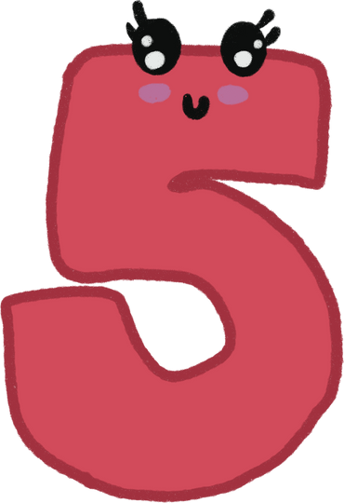


Nêu ý nghĩa của câu chuyện.
Câu chuyện nói về truyền thống tôn sư trọng đạo, nhắc nhở chúng ta về lòng biết ơn đối với thầy, cô giáo.

Slide 24


Slide 25

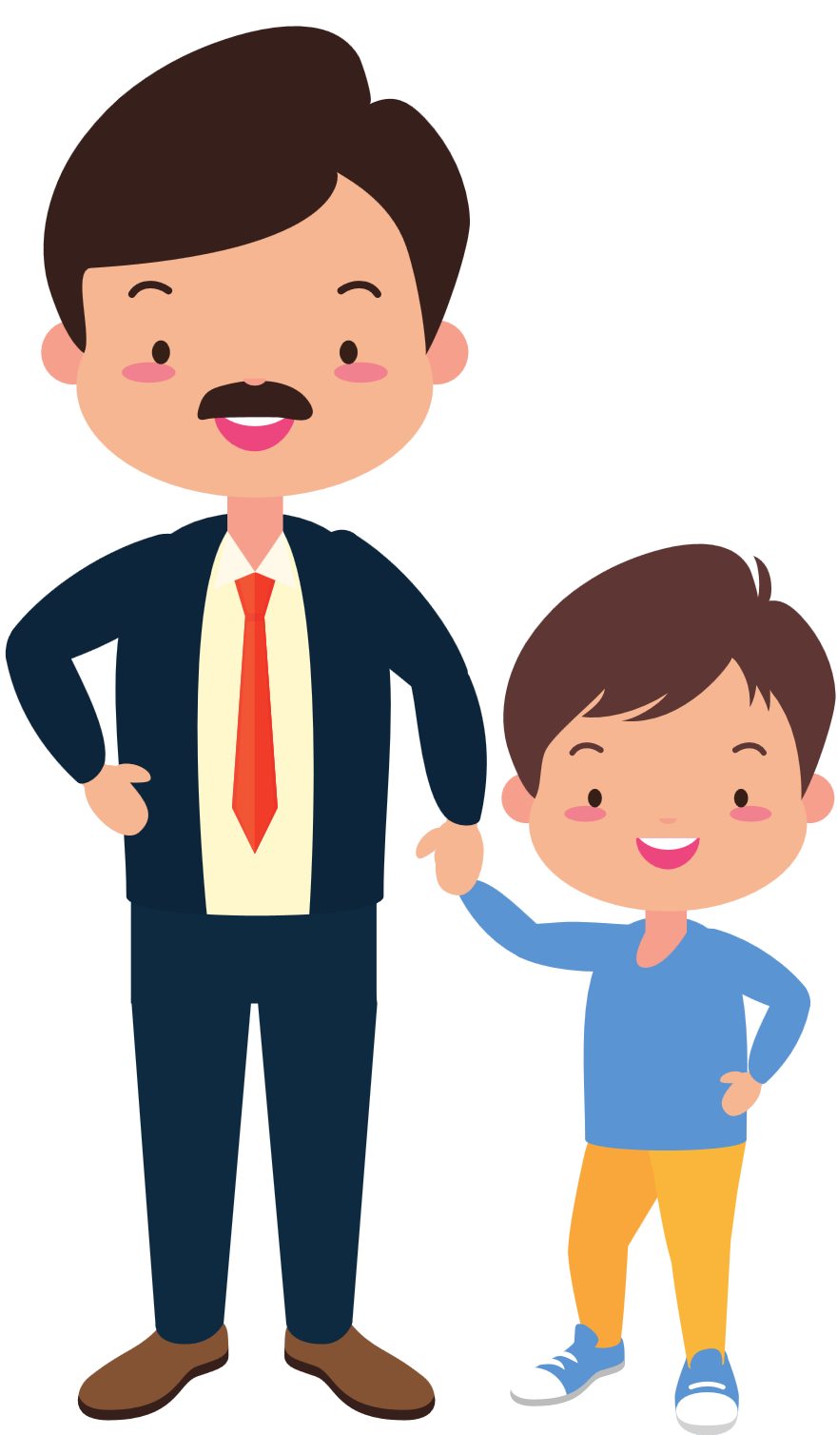
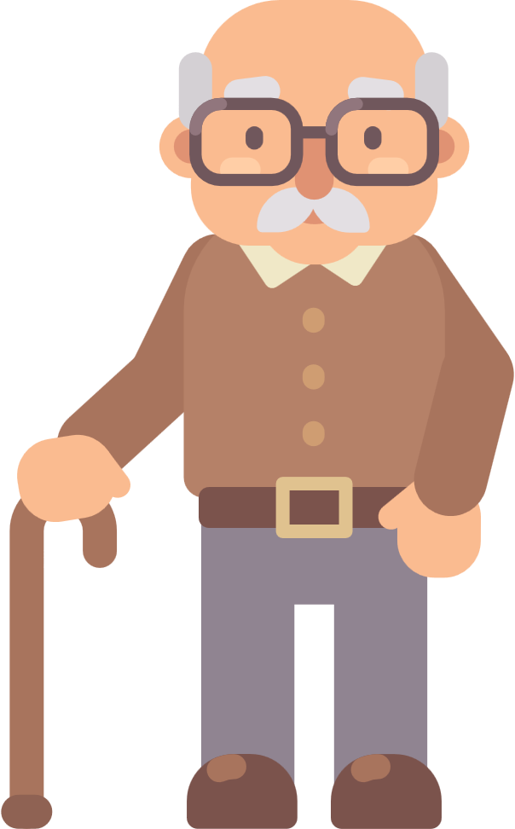
Cậu bé (Người dẫn chuyện)
Bố
Thầy giáo già

Slide 26

- Đọc diễn cảm thể hiện giọng của nhân vật
- Nhấn giọng vào những từ ngữ thể hiện cảm xúc

Slide 27
Đ 1
Hôm qua, bố rủ tôi đi tàu đến thăm người thầy đầu tiên của bố, thầy Cơ-rô-xét-ti, năm nay đã tám mươi tuổi.
Xuống tàu, chúng tôi hỏi thăm đường đến nhà thầy, một ngôi nhà nhỏ cuối làng. Bố nhẹ nhàng gõ cửa. Ra mở cửa là một cụ già râu tóc đã bạc.
– Con chào thầy ạ! – Bố vừa nói vừa bỏ mũ ra.
– Chào anh. Xin lỗi, anh là...
– Con là An-béc-tô, học trò cũ của thầy. Con đến thăm thầy ạ.
– Thật hân hạnh quá! Nhưng... anh học với tôi hồi nào nhỉ?
Bố nói tên lớp và ngày bố vào trường. Cụ cúi đầu suy nghĩ rồi bỗng ngẩng lên:
– An-béc-tô Bốt-ti-ni?
– Đúng ạ! – Bố đưa cả hai tay về phía cụ.
Cụ bước tới ôm hôn bố và nói:
– Xin mời vào nhà.

Slide 28
Đ 2
Chúng tôi vào nhà và ngồi xuống ghế yên lặng. Cụ nhìn bố tôi một lần nữa rồi nói to:
– An-béc-tô, tôi nhớ chứ! Lớp Một, anh ngồi bên trái, cạnh cửa sổ. Hồi đó, anh rất hiếu động. Đến lớp Hai, anh bị ốm, phải nghỉ một tuần, phải không nào? Anh còn nhớ đến người thầy giáo già của mình, thật quý hoá...
Cụ trò chuyện cùng bố tôi như chưa hề xa cách. Bỗng cụ đứng dậy:
– Tôi dành cho anh một bất ngờ đây.
Nói rồi cụ lục tìm trên giá sách, rút ra một tờ giấy đã ngả vàng đưa cho bố. Bố nhận ra bài chính tả của mình, nét chữ to cồ cộ. Bố vừa đọc vừa mỉm cười. Rồi bố cúi xuống hôn vào trang giấy, mắt rưng rưng.
– Thưa thầy kính yêu, con xin cảm ơn thầy! – Bố đưa tay lên gạt nước mắt rồi ôm lấy người thầy của mình.
(Theo A-mi-xi)

Slide 29




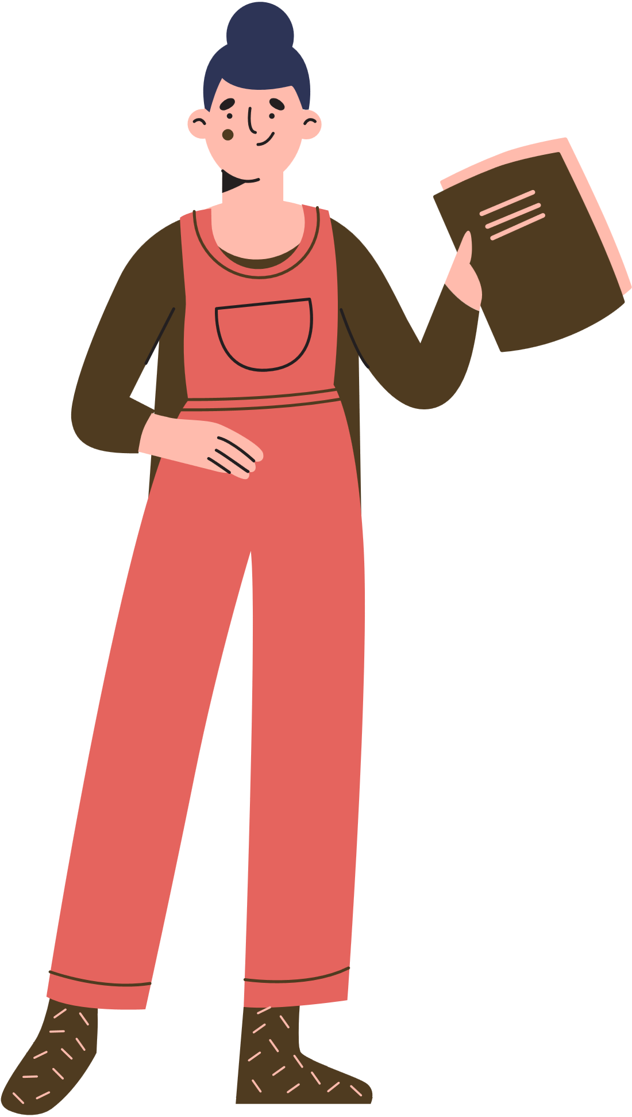


Chia sẻ câu chuyện với người thân
Chuẩn bị bài mới

Slide 30







